Slide 1
108課綱之學生學習歷程檔案
及
臺北市學生學習歷程檔案系統
臺北市立景美女子高級中學
建置學生學習歷程檔案工作小組

Slide 2
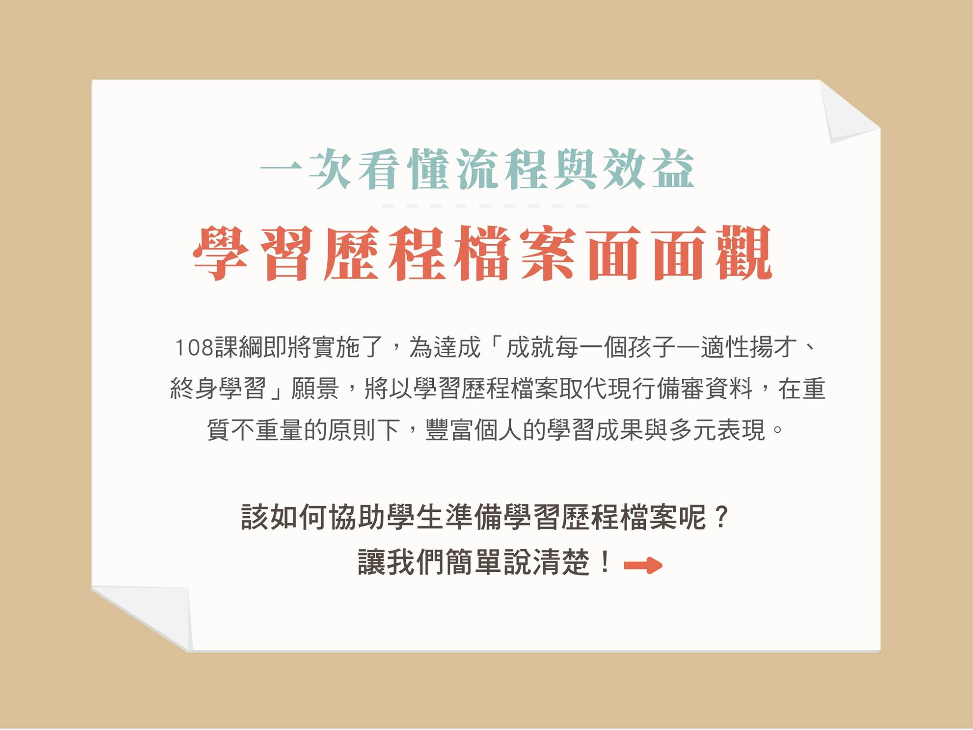
資料來源：國教署、高教司

Slide 3
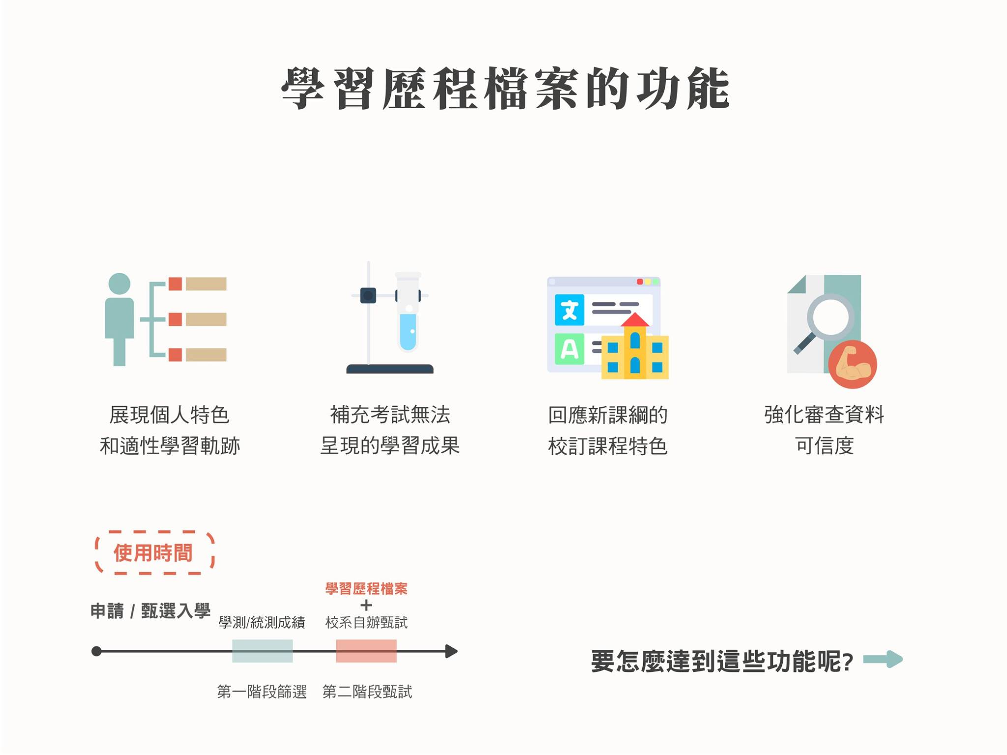
資料來源：國教署、高教司

Slide 4
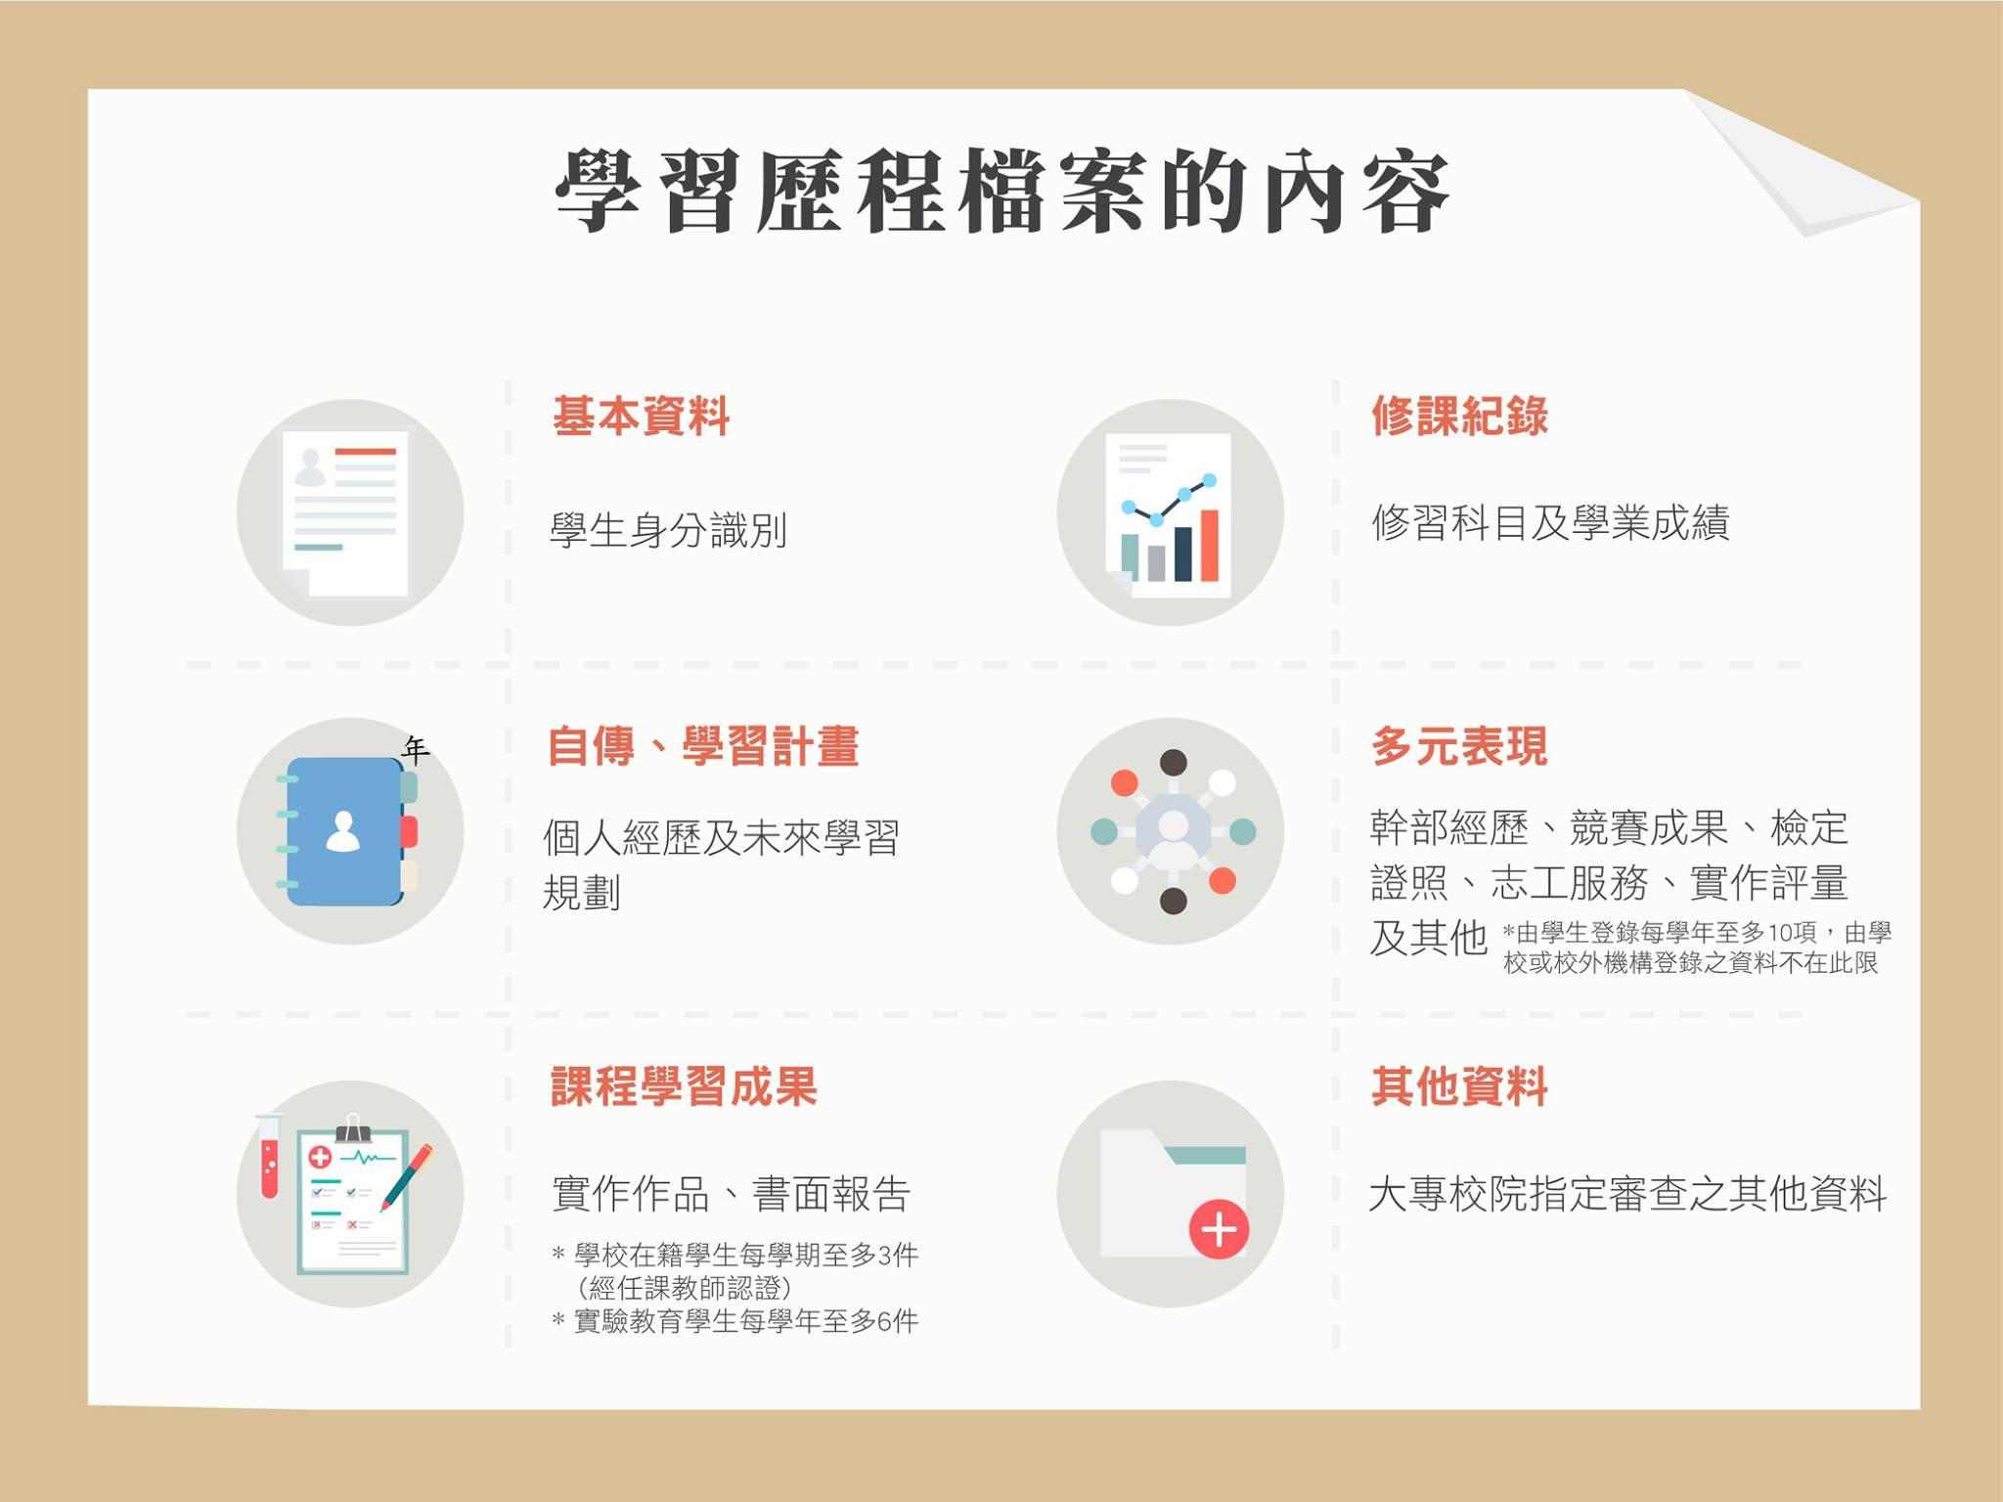
資料來源：國教署、高教司

Slide 5
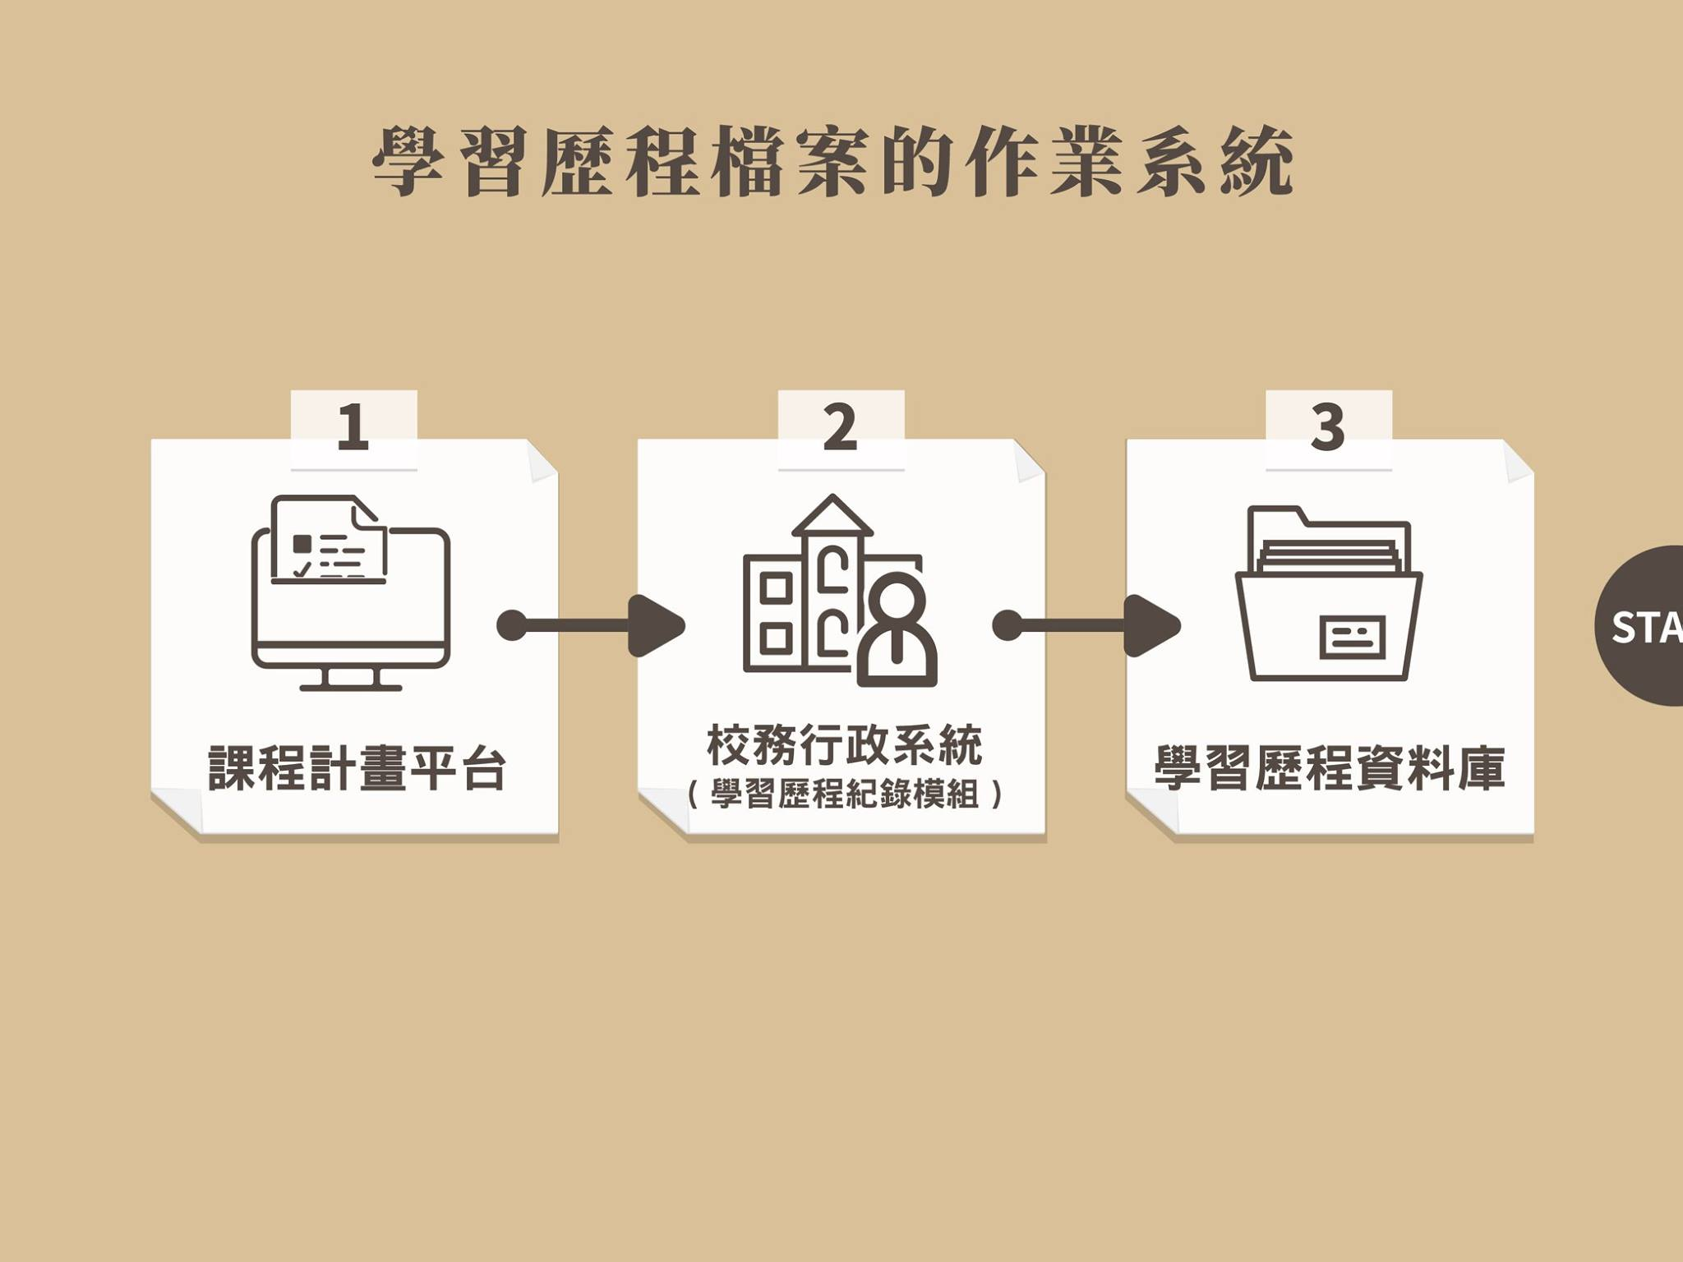
資料來源：國教署、高教司

Slide 6
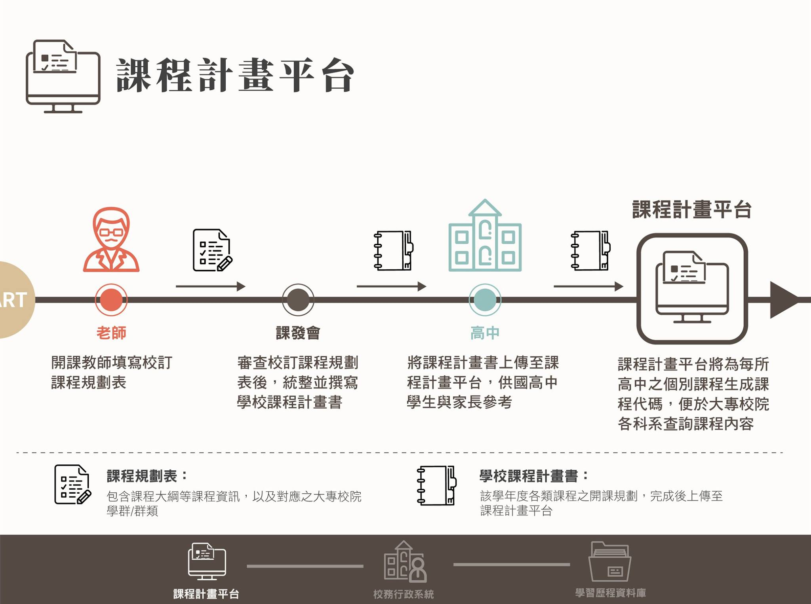
資料來源：國教署、高教司

Slide 7
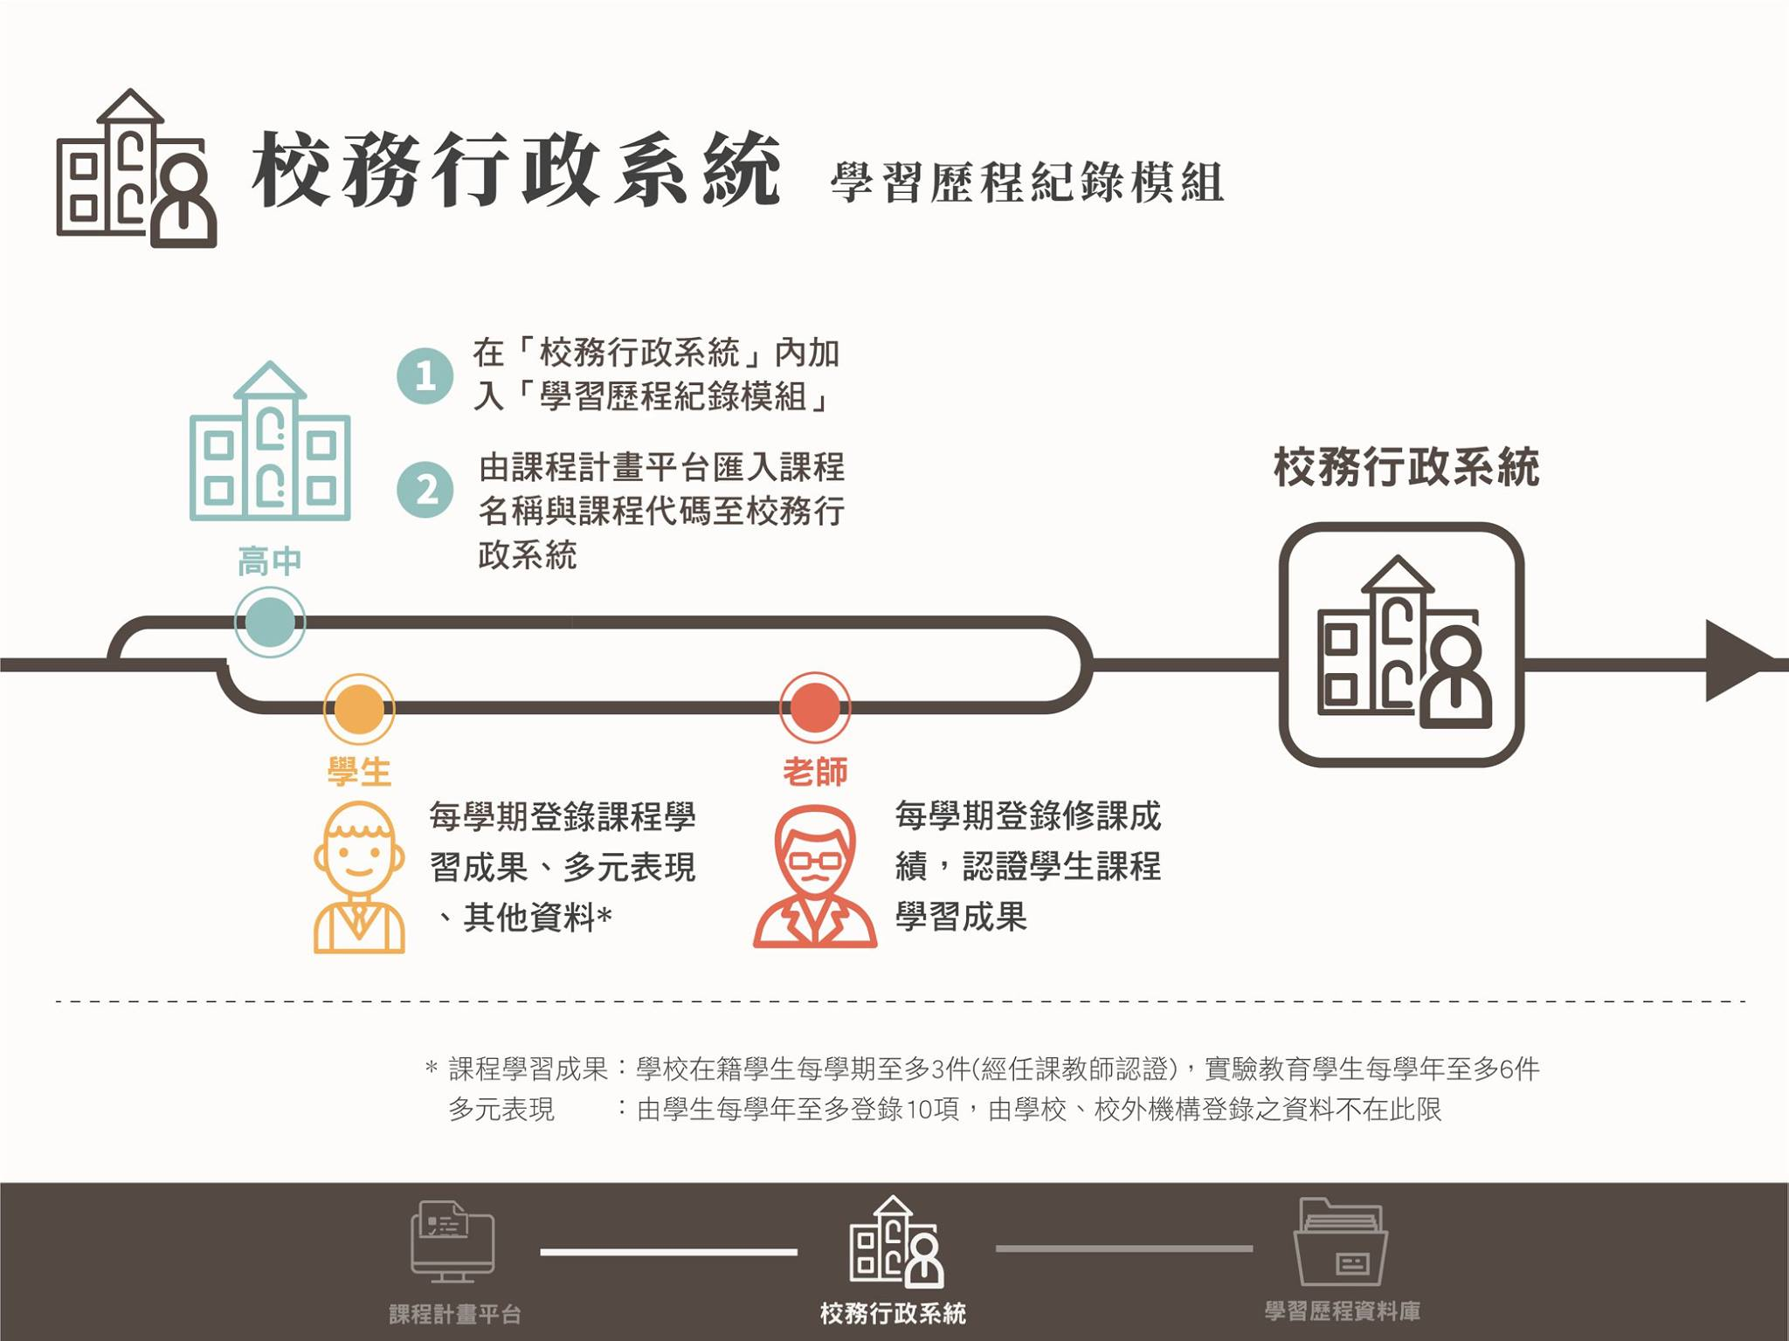
資料來源：國教署、高教司

Slide 8
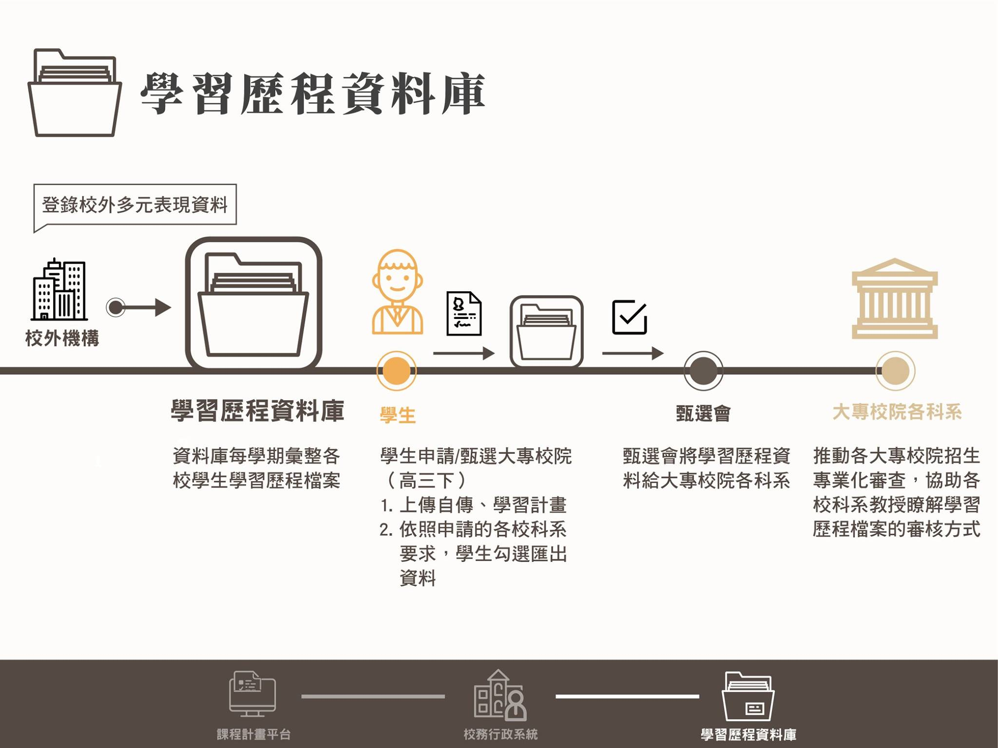
資料來源：國教署、高教司

Slide 9
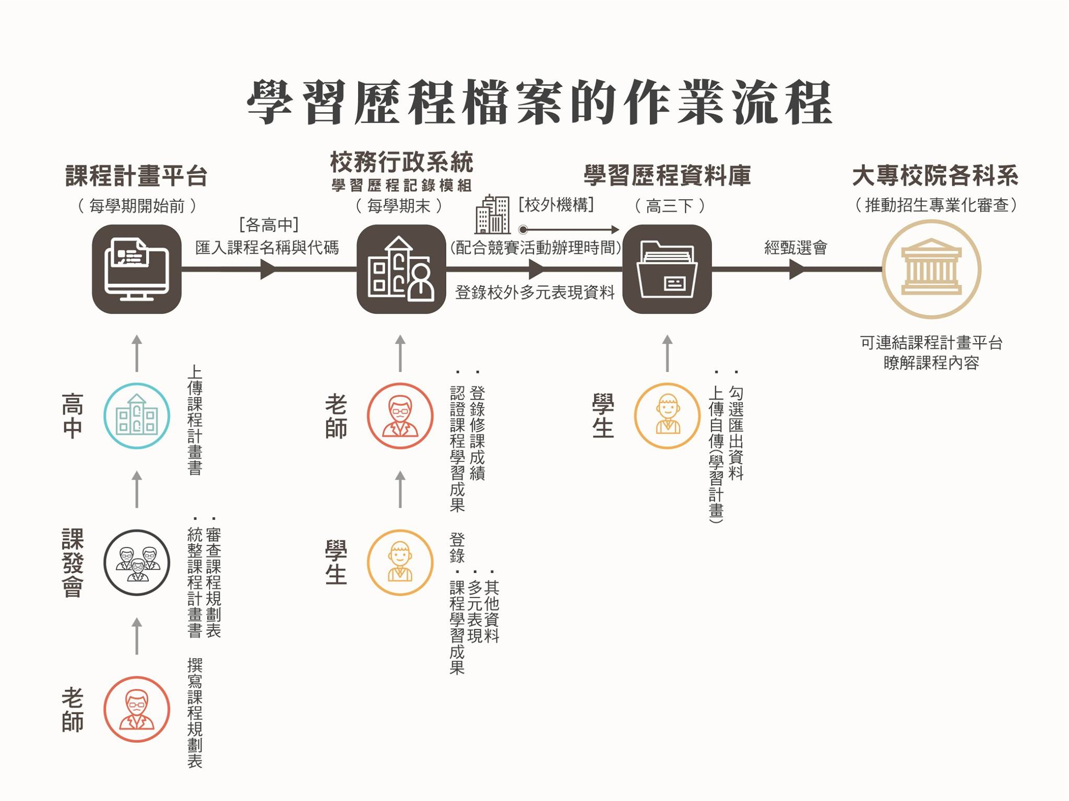
資料來源：國教署、高教司

Slide 10
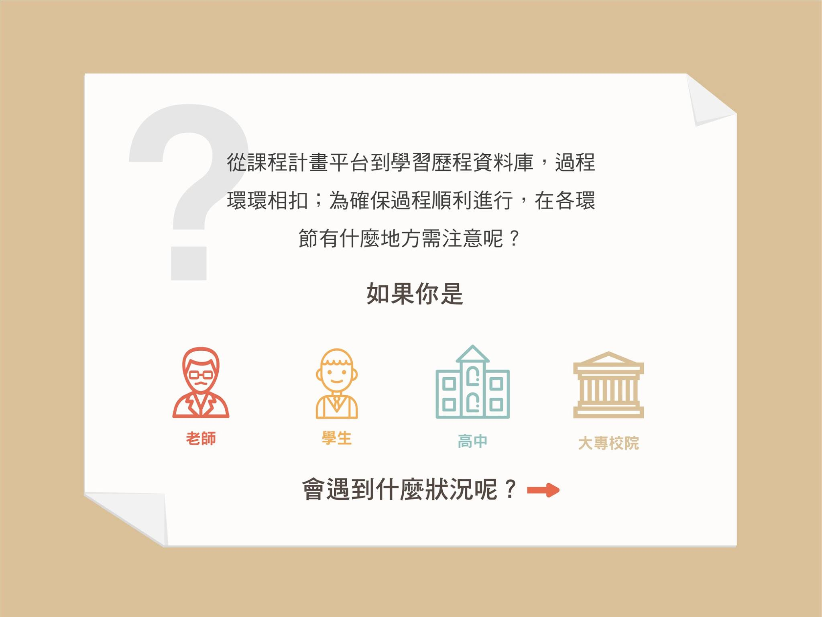
資料來源：國教署、高教司

Slide 11
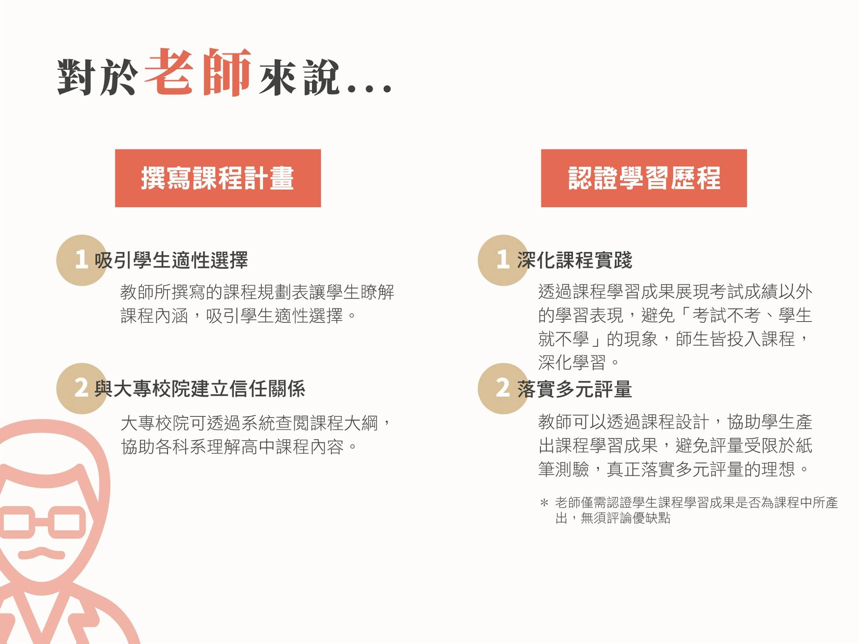
資料來源：國教署、高教司

Slide 12
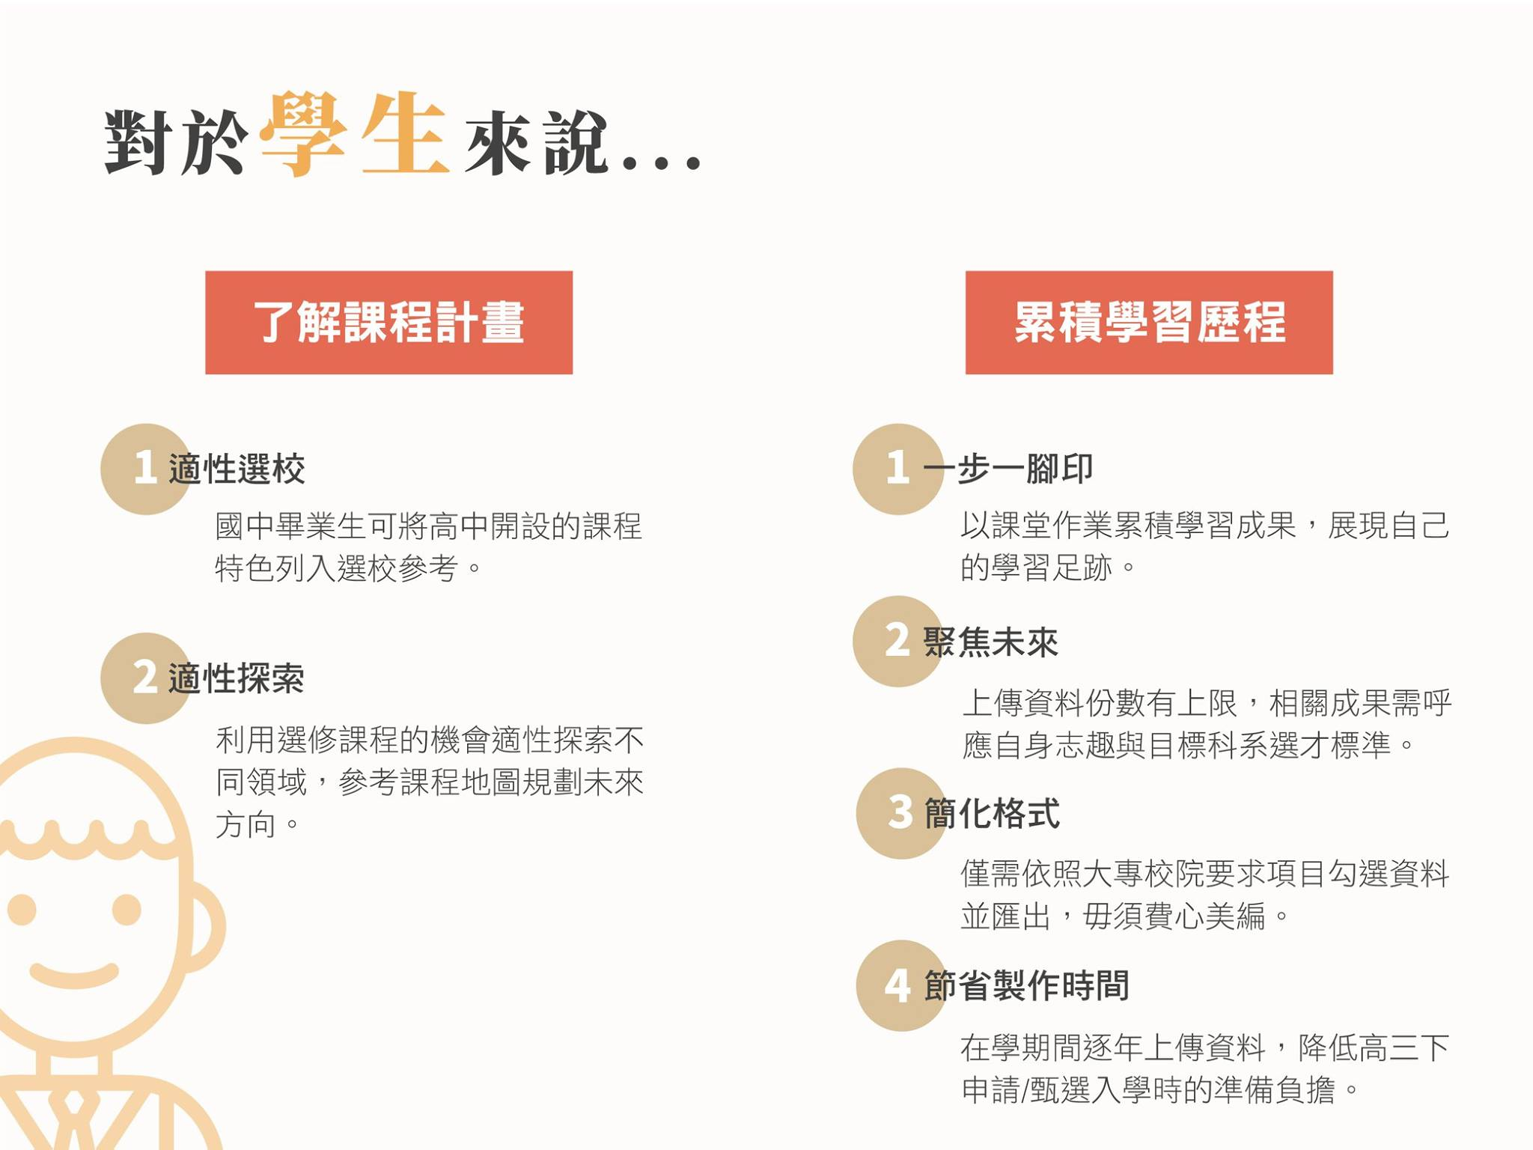
資料來源：國教署、高教司

Slide 13
資料來源：國教署

Slide 14
法規依據
教育部國民及學前教育署
建置高級中等教育階段學生學習歷程檔案作業要點
106.07.26 訂定 / 108.08.01 生效
臺北市立景美女子高級中學學校
建置學生學習歷程檔案作業補充規定
107.06.29
校務會議通過

Slide 15
校長（召集人）
圖書館主任（執行秘書）
教務處
教務
主任
教學
組長
學務處
學務
主任
訓育
組長
輔導室
註冊
組長
家長代表
教師代表
輔導主任
圖書館
資料
組長
學生代表
資訊組長
1人
1人
1人
本校建置學生學習歷程檔案資料工作小組

Slide 16
教學組
登錄「選修課程名稱」、登錄學生修課科目
註冊組
登錄學生學籍資料、登錄學業成績表現。
訓育組
登錄課程諮詢紀錄。
輔導室
課程諮詢教師
資訊組
建置與管理學生學習歷程檔案平臺。
登錄「學群(類群)探索與生涯規劃」。
登錄及上傳(提交)學生多元表現資料。
辦理學生選課輔導與檔案、登錄等訓練。
生輔組
登錄(提交)學生出缺及獎懲資料。
辦理親職說明會。
上傳(提交)學生成績資料。
協助各組完成資料登錄及上傳(提交)。
辦理教師研習、上傳(提交)學生學習成果。
工作小組工作分配

Slide 17
學生學習歷程檔案運作流程
1.學生學習歷
程平台建置
2.學生基本資
料登錄維護
3.課程及選課
輔導說明
4.學生檔案建
置及登錄訓練
5.教師平台操
作訓練
6.學群探索與
就業規劃登錄
7.學生選課作
業登錄
8.課程諮詢紀
錄登錄
9.學生多元
表現登錄
10.課程學習
成果登錄
11.出缺勤及
幹部經歷登錄
12.課程學習
成果認證
13.學生課程
學習成果匯出
14.學生多元
表現匯出
15.學生課程
學習成果提交
16.學生多元
表現提交
17.工作小組
成效檢核
18.平台維護
與建置
(資料來源：國教署)

Slide 18
角色與權責(1)
召集人/執行秘書：能瀏覽全校學生所有資料。
課程學習成果提交人員：能瀏覽全校學生課程學習成果資料，並於規定時間匯出、提交學生匯出認證結果。
多元表現提交人員：能瀏覽全校學生多元表現資料，並於規定時間匯出、提交學生匯出之資料。
幹部經歷紀錄建立人員：能瀏覽全校學生擔任幹部資料，並於規定時間進行資料維護。
出缺勤紀錄建立人員：能瀏覽全校學生出缺勤資料，並於規定時間提交學生出缺勤資料。
資料來源：國教署

Slide 19
角色與權責(2)
學生：能瀏覽其個人所有資料，能增修選課、課程學習成果及多元表現等資料，並於規定時間匯出其課程學習成果及多元表現。
導師：能瀏覽導師班學生資料，並於規定時間匯出其評量結果。
任課教師：能瀏覽其任課班學生資料，並於規定時間認證匯出學生課程學習成果。
課程諮詢教師：能瀏覽其所分配課程諮詢學生資料，並於規定時間完成增修、匯出學生課程諮詢紀錄。
資料來源：國教署

Slide 20
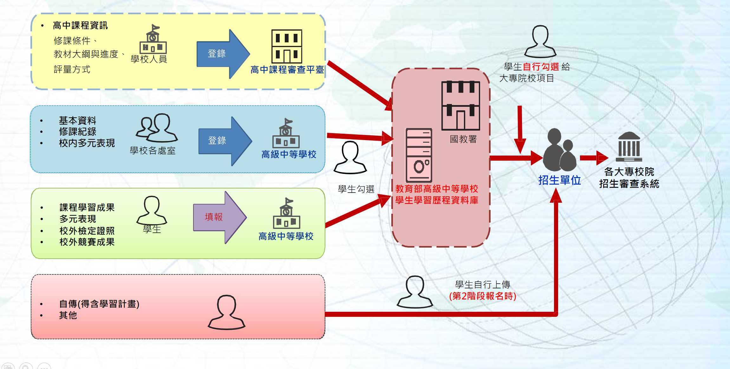
國教署公版學生學習歷程檔案系統
填報及上傳流程
  資料來源：國教署簡報

Slide 21
臺北市學生學習歷程檔案系統
角色功能
 | 跨班級 | 權限設定 | 增修學生學習歷程資料 | 瀏覽學生學習歷程資料 | 匯出學生學習歷程資料 | 分享 學習歷程檔案 | 學習歷程檔案回饋 | 課程學習成果認證 | 增修課程諮詢紀錄 | 提交資料至國教署 | 學生資料維護 | 大學營隊公告
校管理者 | V | V | V | V | V |  |  | V | V |  | V
學生 |  |  | V | V | V | Ｖ |  |  |  |  | 個人資料
導師 |  |  |  | V | V |  | Ｖ | V
授課老師 | V |  |  | V | V |  |  | V
輔導老師 | V |  |  | V | V |  |  | V
課程諮詢教師 | V |  |  |  |  |  |  |  | V
學習成果提交人員 | V |  |  |  |  |  |  |  |  | V
多元表現提交人員 | V |  |  |  |  |  |  |  |  | V
幹部經歷紀錄建立人員 | 由校務行政系統資料帶入
出缺勤紀錄建立人員 | 由校務行政系統資料帶入
大學校系 |  |  |  |  |  |  |  |  |  |  |  | Ｖ
  註：黃底為臺北市系統功能特色

Slide 22
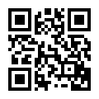
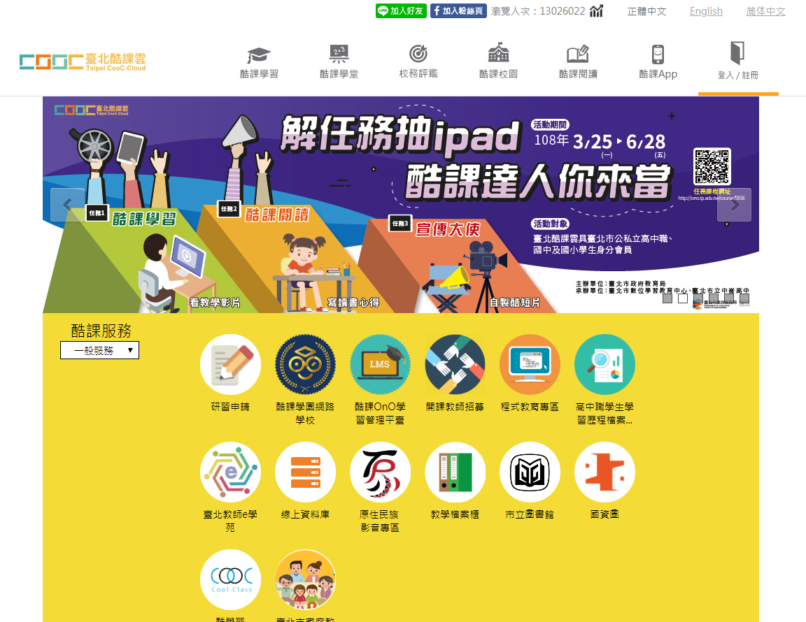

酷課雲之服務 http://cooc.tp.edu.tw

Slide 23
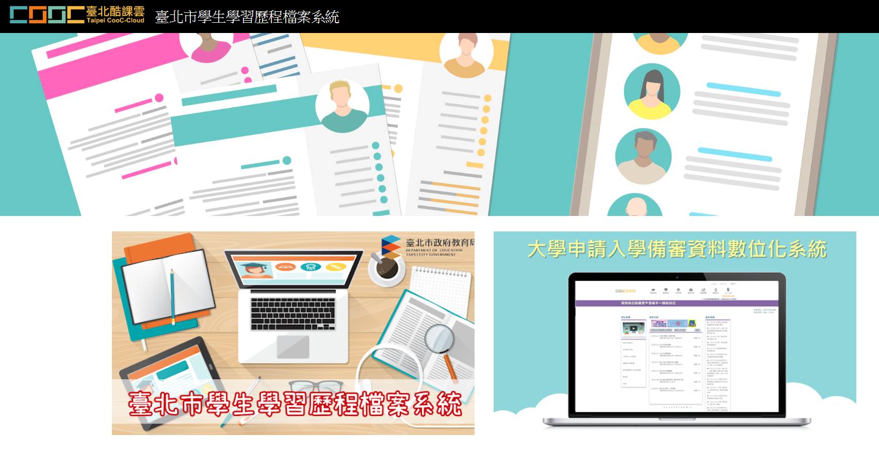
臺北市學習歷程檔案系統

Slide 24
※若出現此畫面，請點選「進階」再點「繼續前往」!!

Slide 25
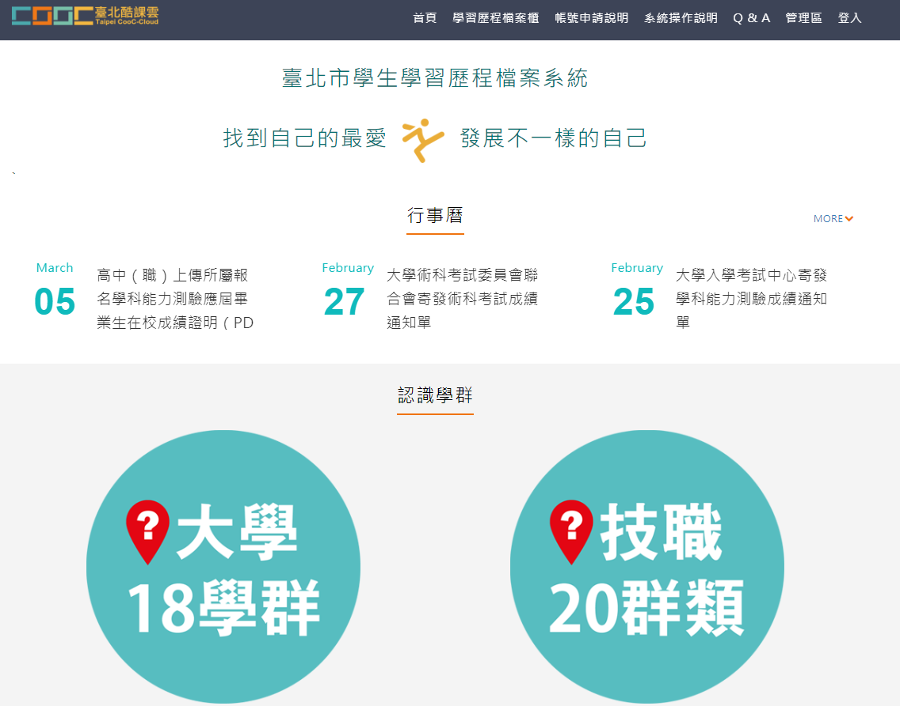

Slide 26
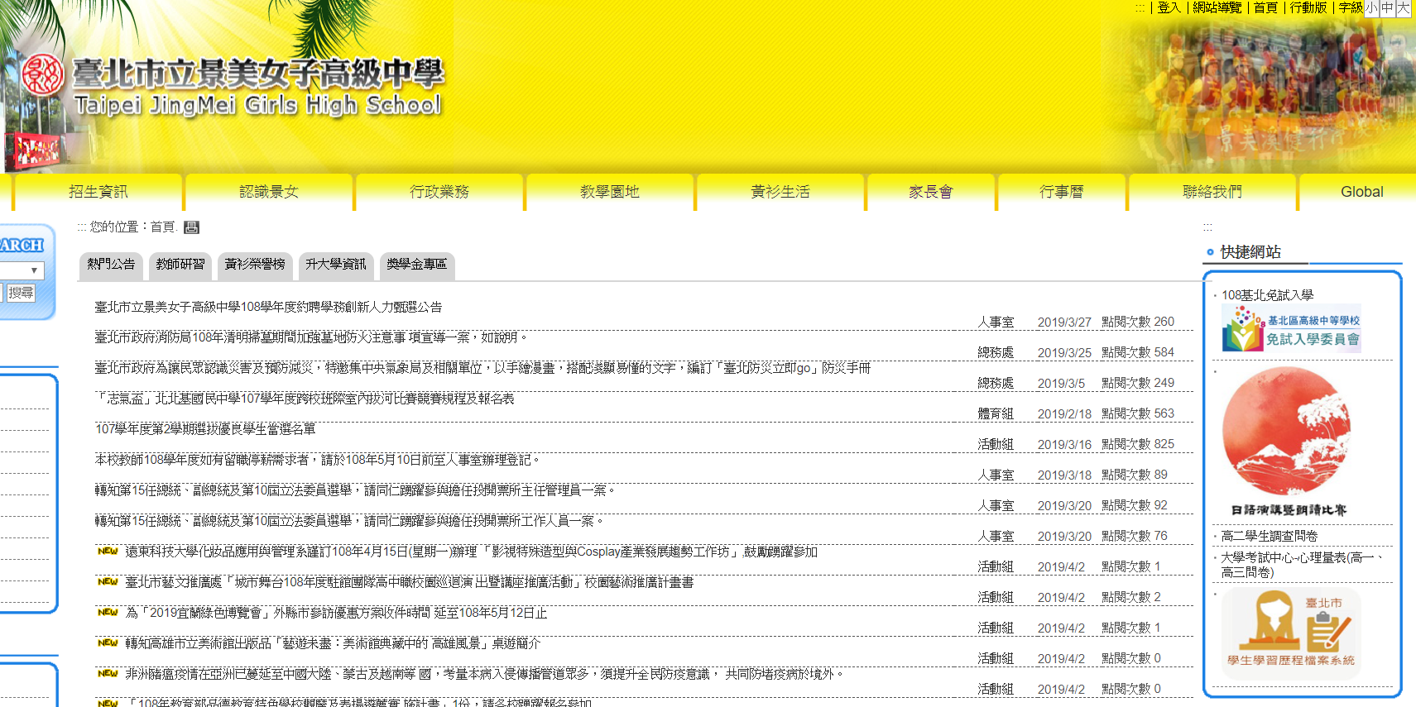
學校網站連結

Slide 27

先點選右上角「登入」，再選擇登入方式，教師請選擇「透過酷課雲登入」。

Slide 28
臺北市學生學習歷程檔案系統
教師及學生帳號之使用
首次使用系統，可依下列兩種方式登入：
酷課雲帳號（原單一簽入SSO）http://cooc.tp.edu.tw
帳號：為申請時所填電子郵
件(E-mail)信箱，若忘記帳
號密碼，可點選忘記帳號，
輸入姓名及身分證字號即可
密碼：為申請時所填密碼，
若忘記密碼，可點選忘記密
碼，依步驟至電子郵件信箱
收信，並重設密碼。

Slide 29
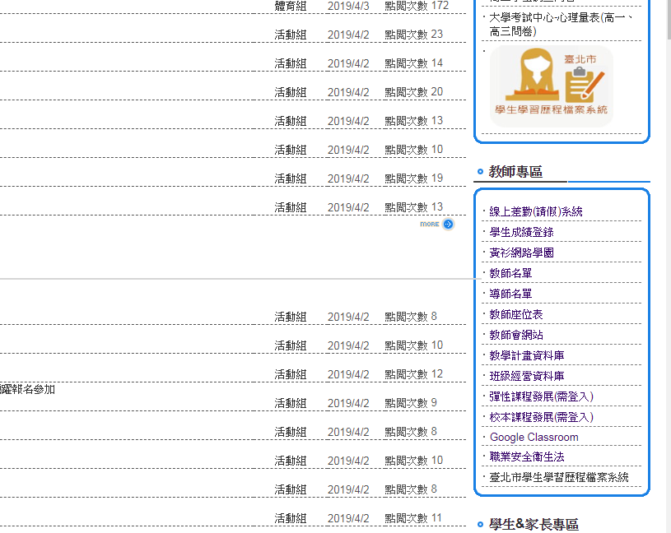
登入校務行政系統

Slide 30
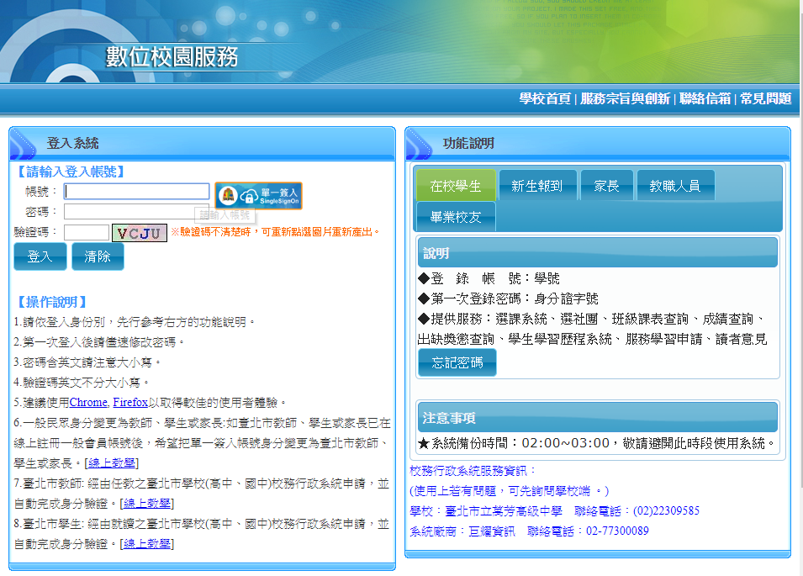
登入高中校務行政系統

Slide 31
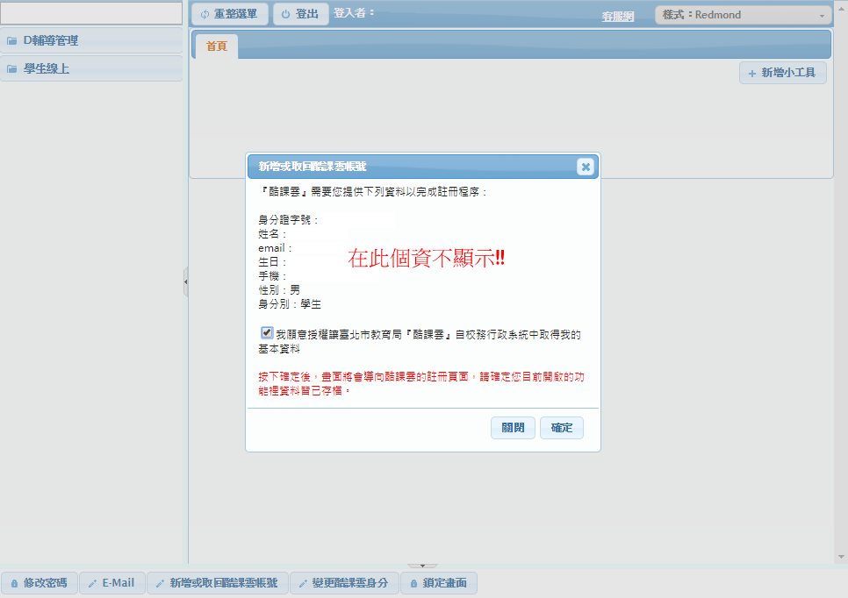
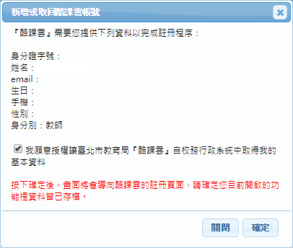
新增或取回酷課雲帳號

Slide 32
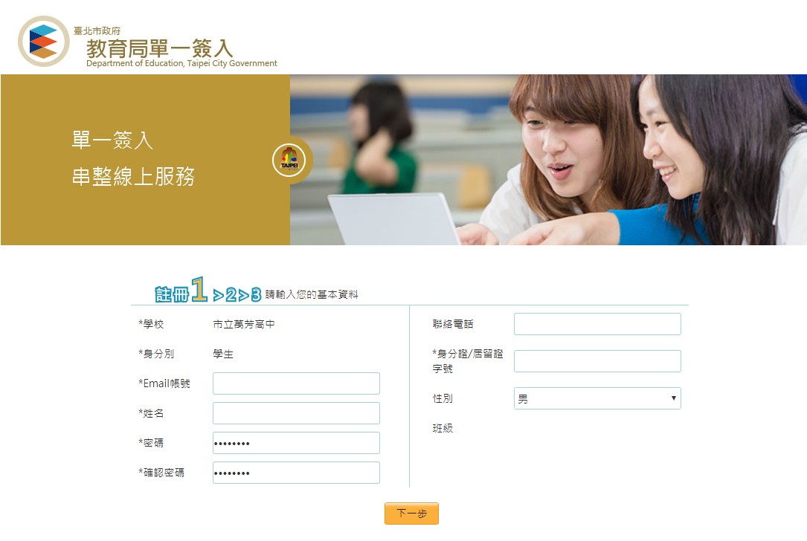
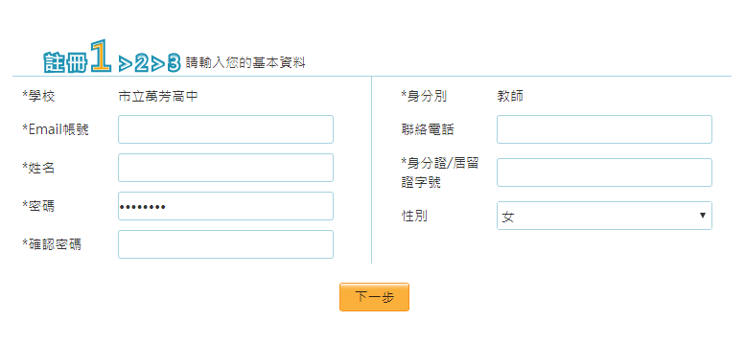
填寫註冊資料

Slide 33
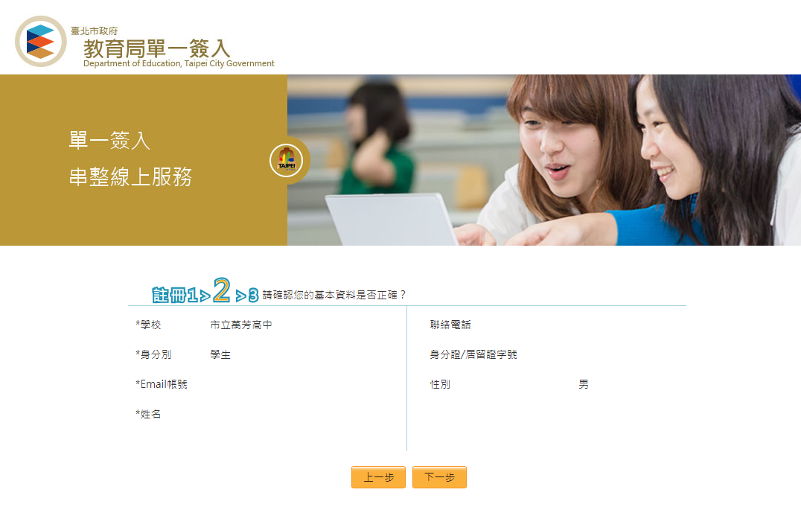
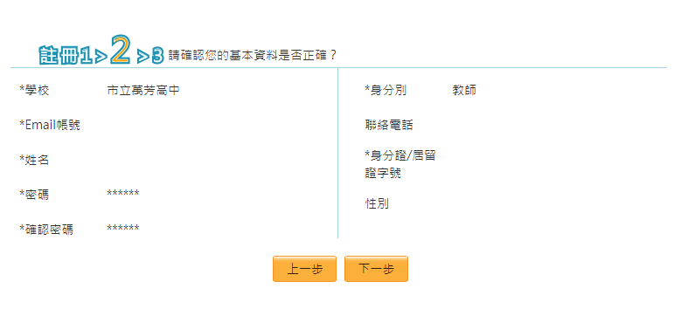
確認註冊資料

Slide 34
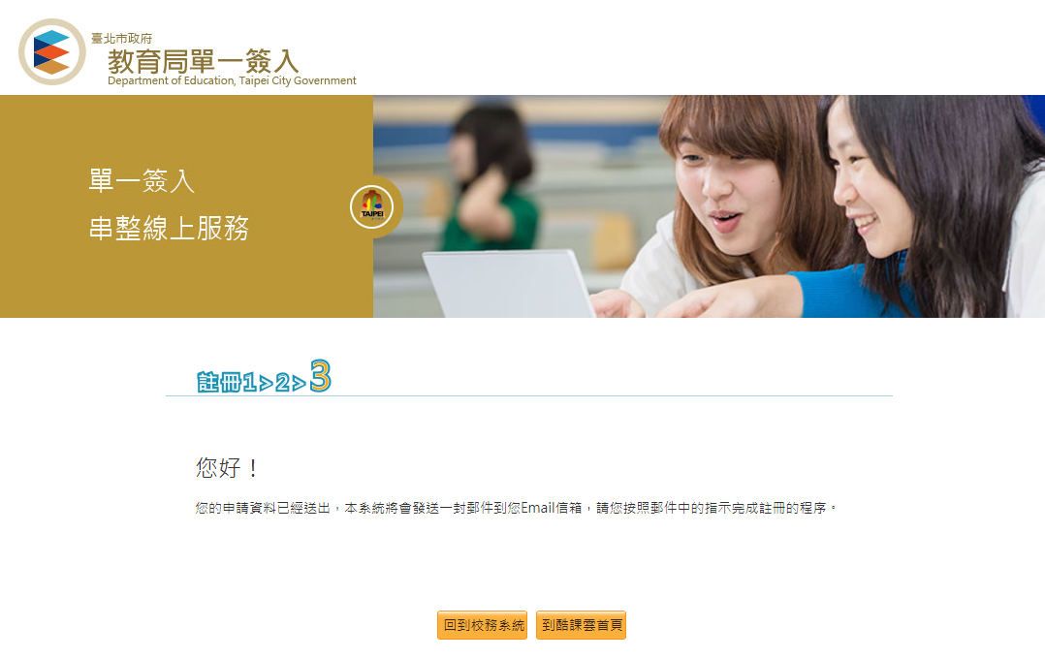
寄出認證郵件

Slide 35
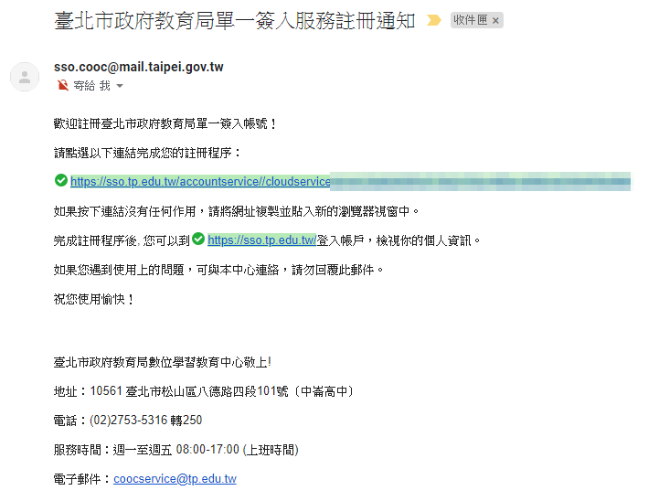
收信並點選認證連結網址

Slide 36
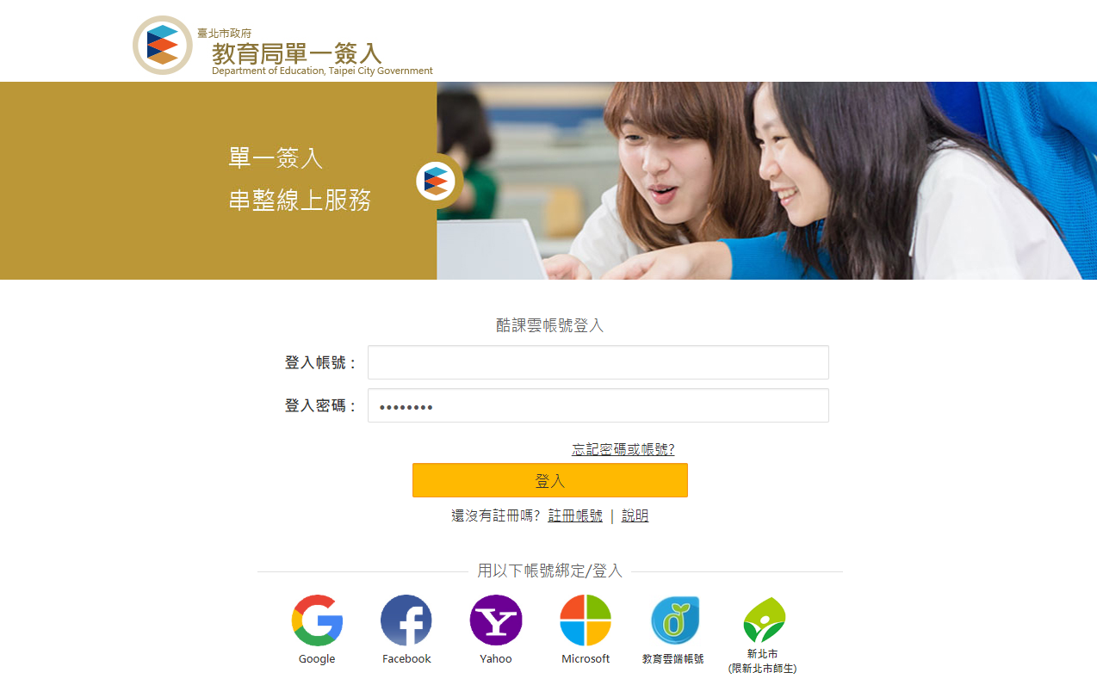
重新登入酷課雲

Slide 37
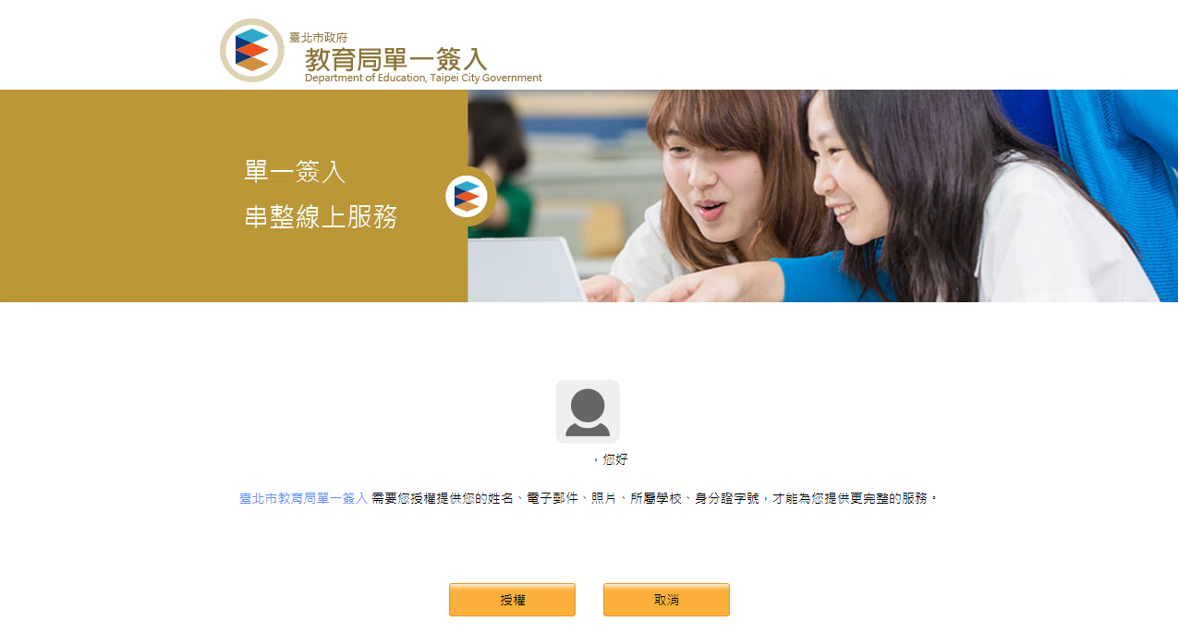
授權教育局單一簽入

Slide 38
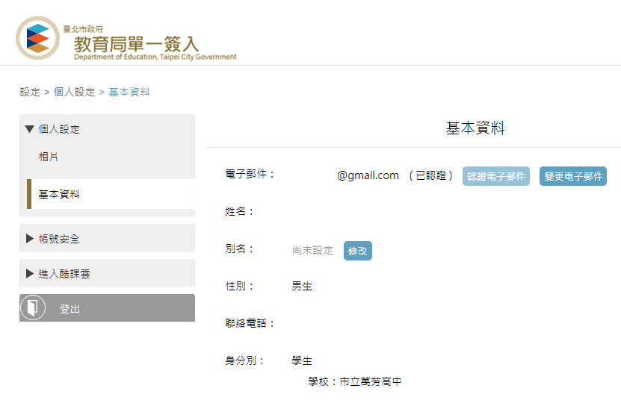
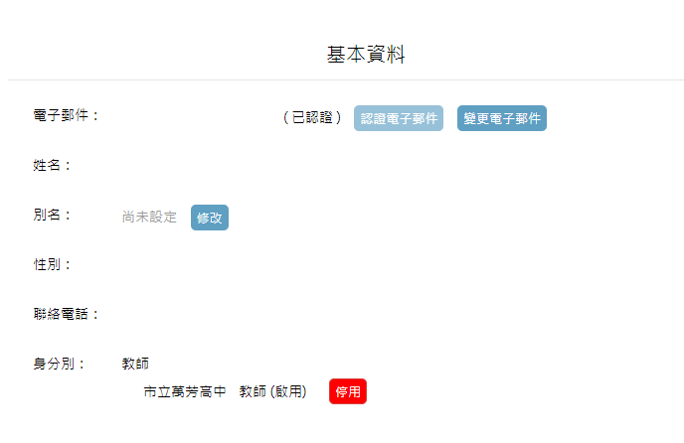
教育局單一簽入確認

Slide 39
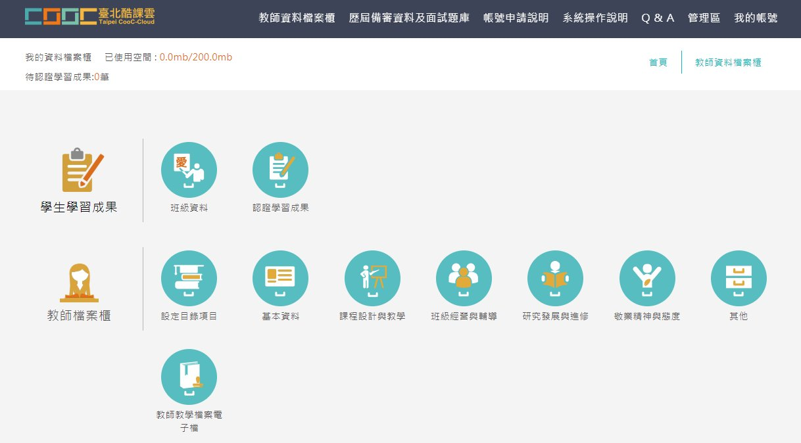

Slide 40
學生及教師進入
學習歷程檔案系統

Slide 41
學生學習歷程檔案流程
1
學生上傳
2
學生送出認證成果
3
教師認證學習成果
學習成果
4
學生接收認證結果
5
學期勾選學習成果
每學期學生至多勾選3件已經教師認證之學習成果
除學校登載學生之獎懲、幹部…外，學生可自行登錄多元表現
每學年學生至多勾選10件多元表現紀錄。（不含學校上傳之幹部紀錄）
高三下時，依學生申請之大學需求，再勾選相應之成果及表現：
每個科系：學習成果3件，多元表現紀錄10件，不同學系可挑選不同資料。
https://udn.com/news/story/6898/3781856?utm_source=linemobile&utm_medium=share

Slide 42

授權學生學習歷程系統

Slide 43
學生上傳學習成果

Slide 44
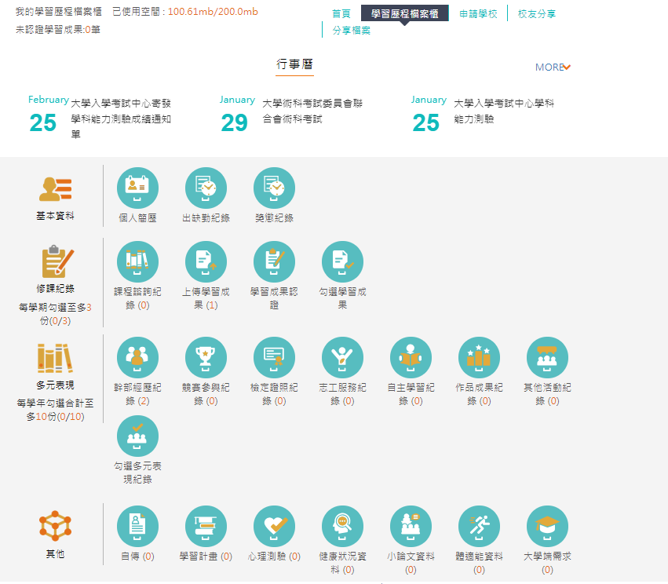

Slide 45
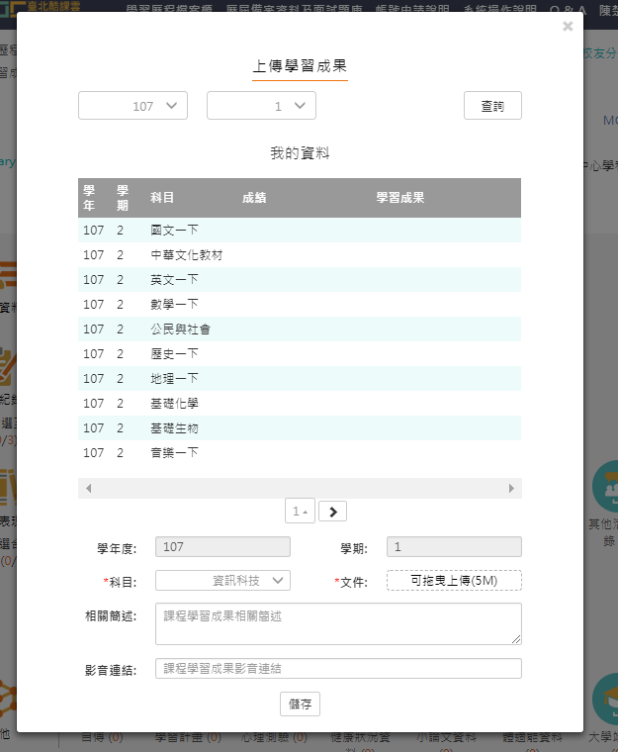
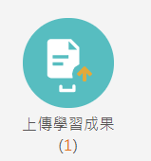

Slide 46
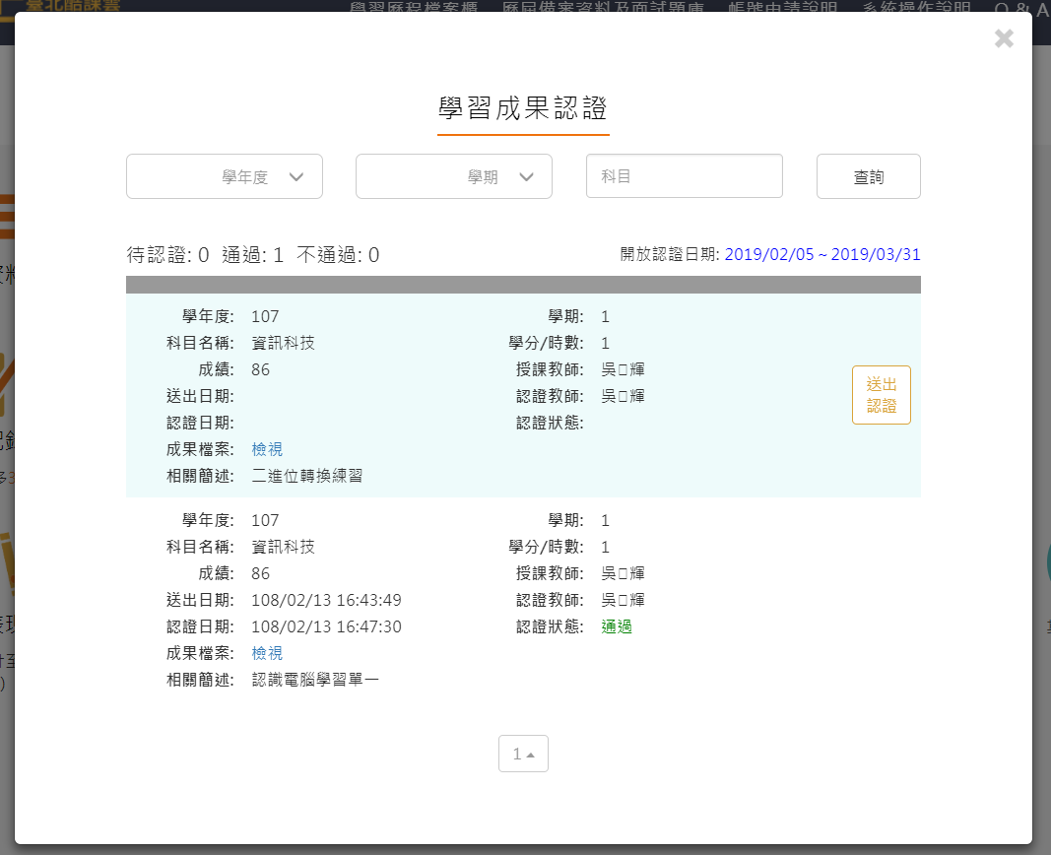
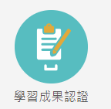
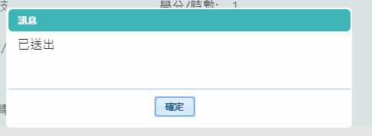
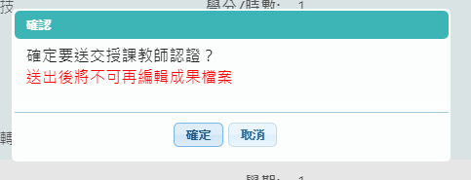

Slide 47
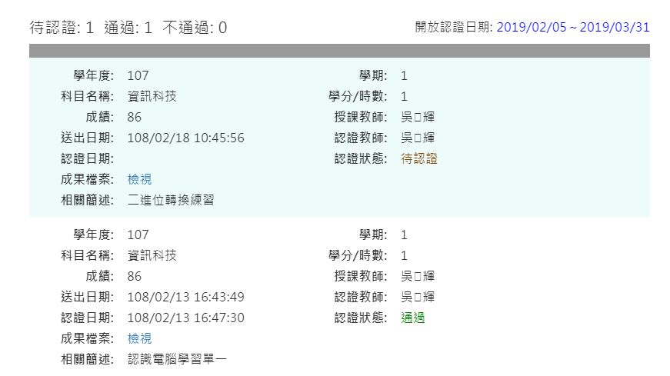

Slide 48
教師認證學習成果

Slide 49
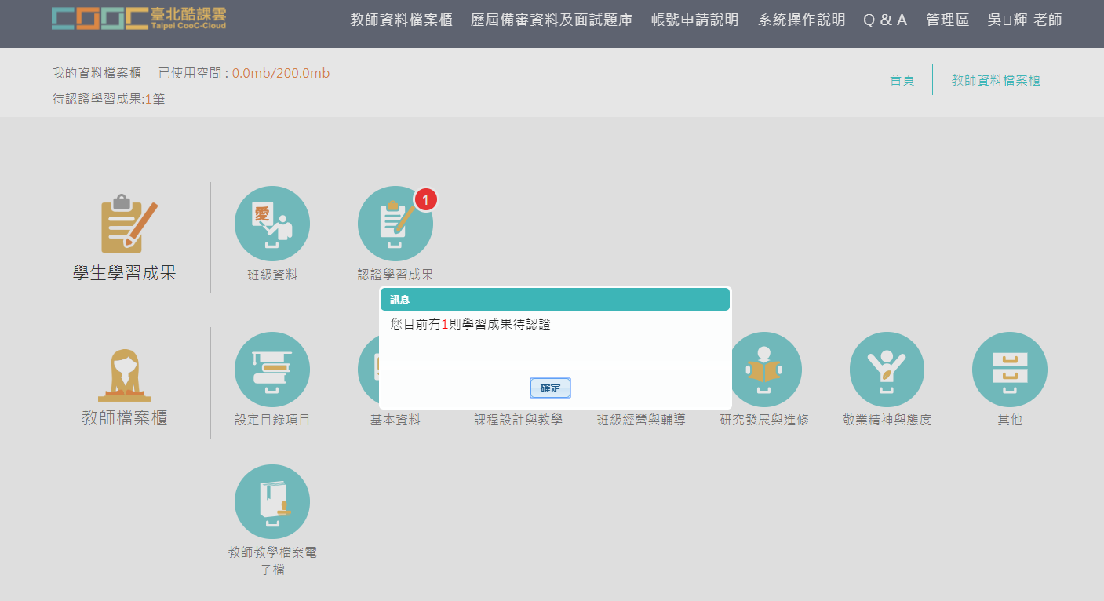

Slide 50
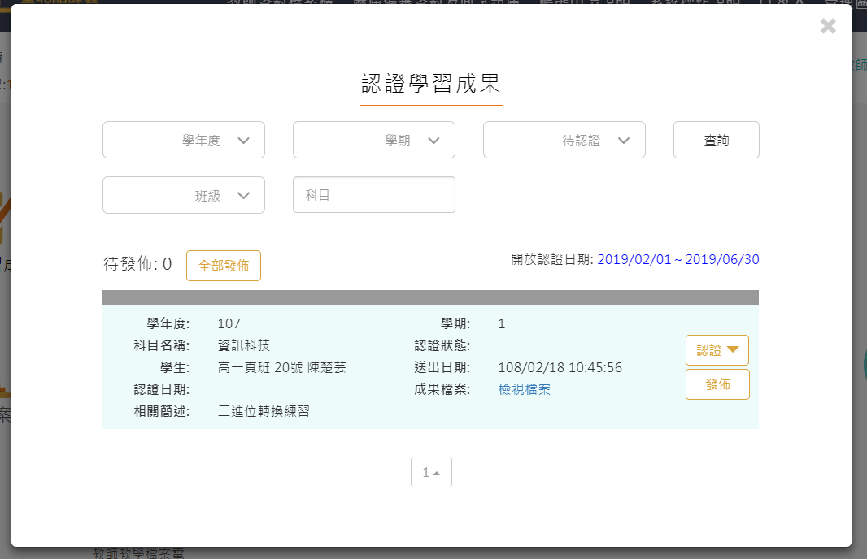
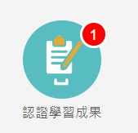
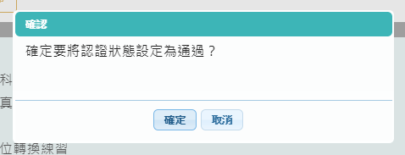
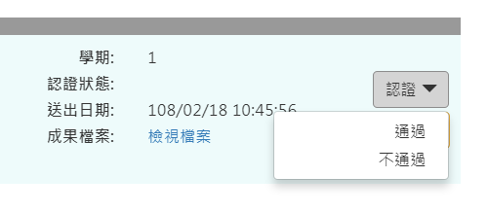
認證學習成果是否通過.

Slide 51
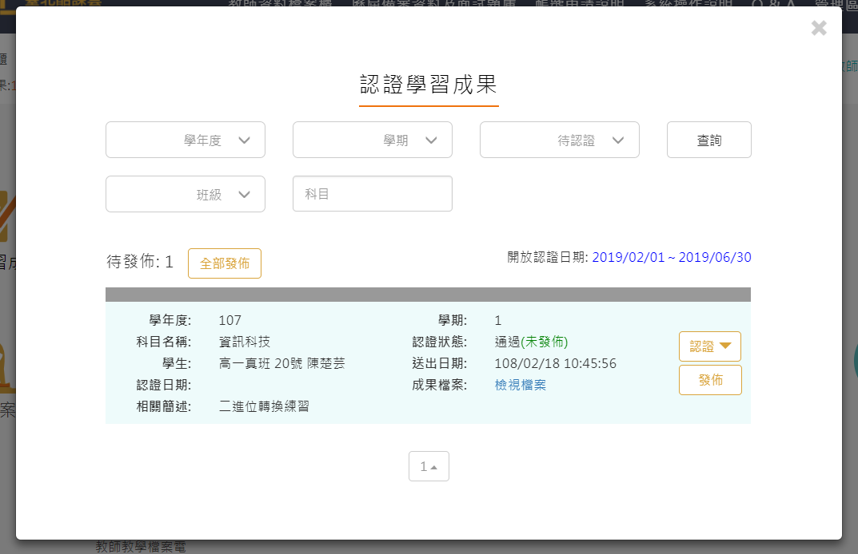
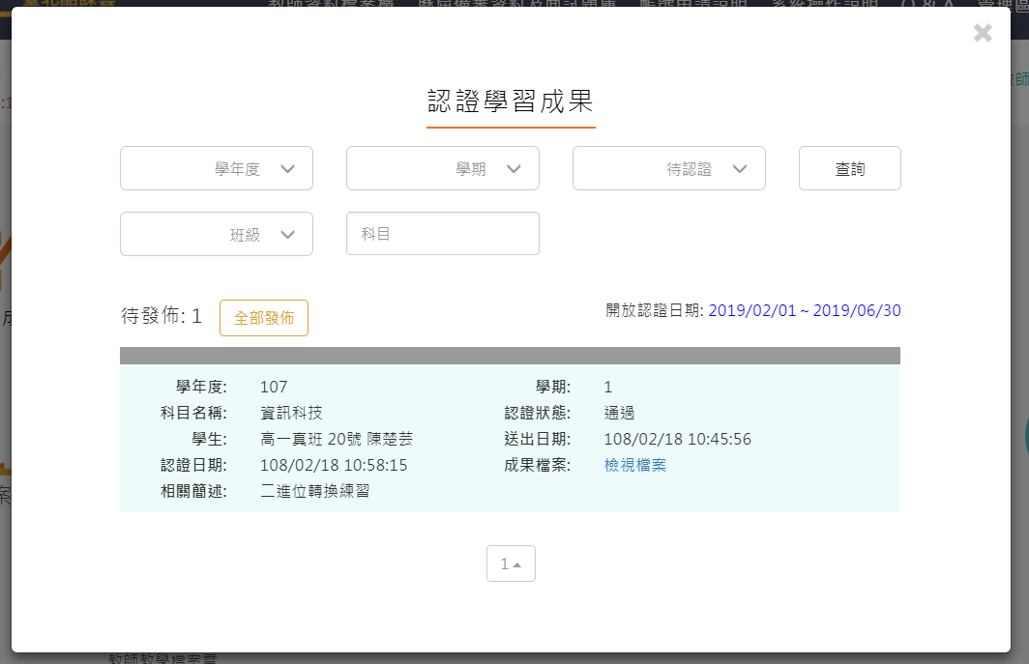
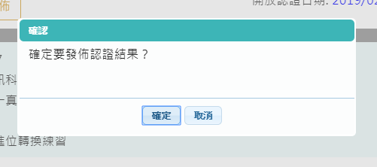
發佈學習認證結果.

Slide 52
學生確認學習成果

Slide 53
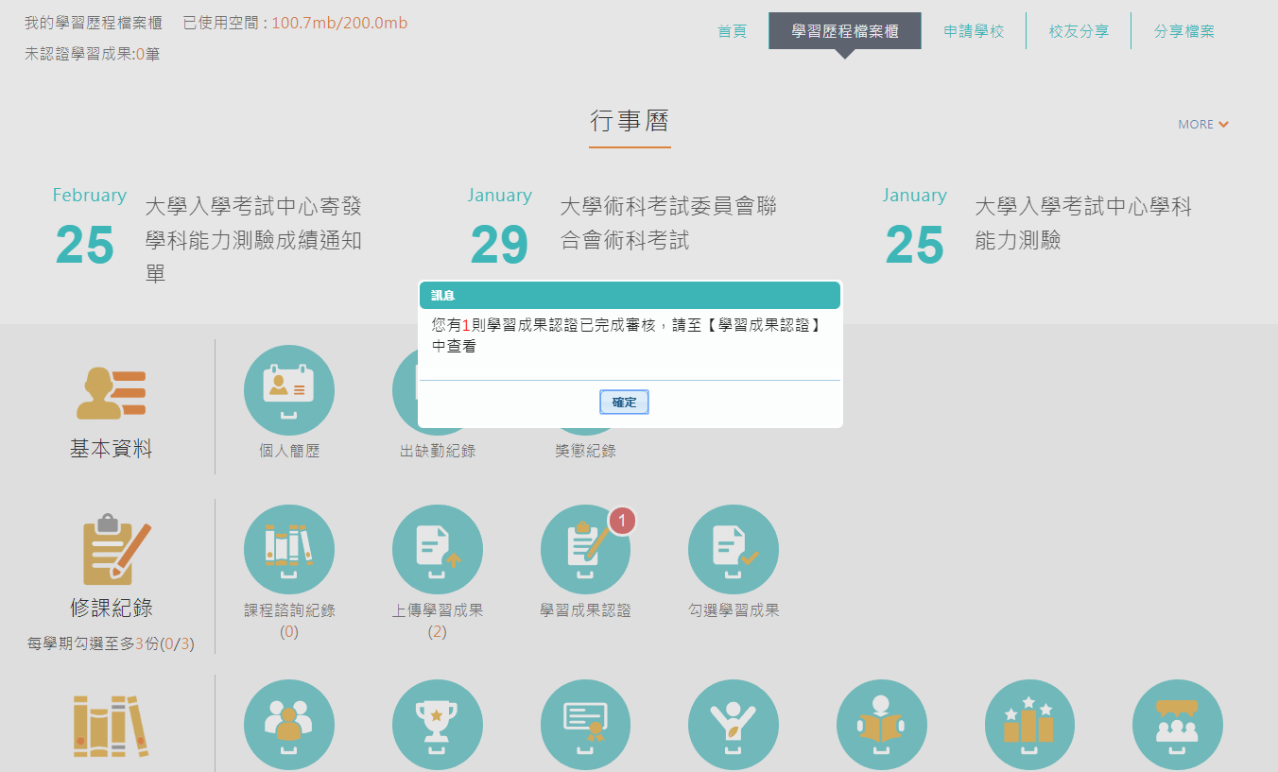
提示學生學習成果已完成審核.

Slide 54
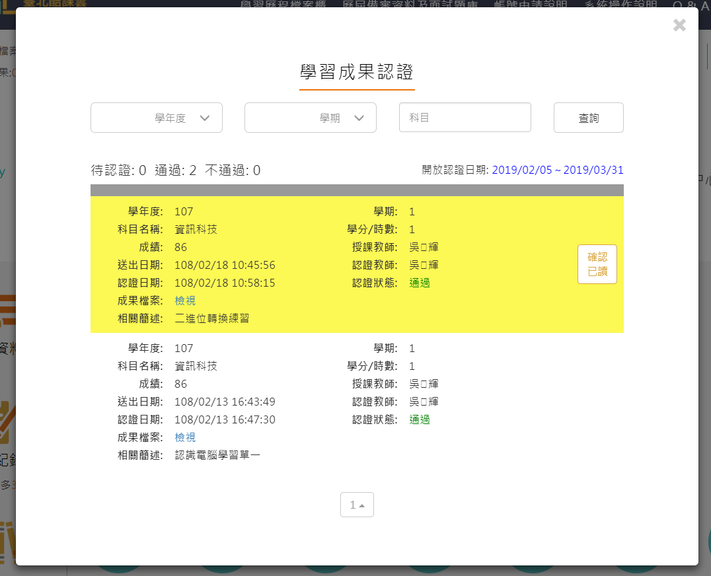

學生確認已讀學習成果通知.

Slide 55



Slide 56

學生每學年期勾選限制

Slide 57


Slide 58


教師登載課程諮詢紀錄

Slide 59
待討論問題：
學生學習成果上傳期限
教師認證學習成果期限
學生學習成果勾選期限
學生單科上傳檔案限制
學生總上傳檔案限制

Slide 60

系統操作方面

